Slide 1
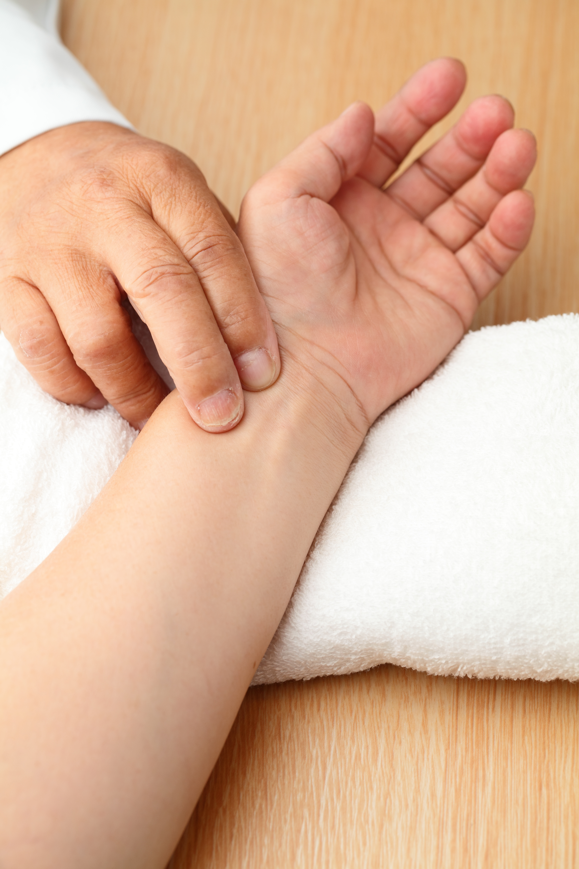
Prénom : ………………………….
Date : ………………………..
Mon cahier de traces :
les liens entre les systèmes respiratoire, circulatoire et digestif.
Séance 1 - Mesurons notre fréquence respiratoire et cardiaque au repos et après une activité physique intense.
La fréquence respiratoire est le nombre de cycles (une inspiration + une expiration) par minute.
La fréquence cardiaque est le nombre de battements de cœur par minute.
Pour mesurer notre fréquence cardiaque, nous devons apprendre à sentir nos battements de cœur, à prendre notre pouls.
À chaque battement, le cœur envoie du sang dans les artères. Ce passage du sang crée une petite pulsation qu’on peut sentir avec les doigts.
Tu peux le sentir dans le cou, juste à côté de la trachée (le “tube” dur au centre du cou), sous la mâchoire. Pose l’index et le majeur sur un seul côté du cou (droite ou gauche).
Appuie doucement jusqu’à sentir les battements.
Cet endroit correspond à une grosse artère appelée artère carotide.
Tu peux le sentir aussi au niveau du poignet, l’intérieur du poignet, côté paume de la main, juste sous le pouce.
Dans le petit creux entre l’os du poignet et les tendons, place l’index et le majeur de l’autre main, appuie légèrement jusqu’à sentir les battements.
Ici, on sent le pouls sur l’artère radiale.
Déroulement de l’exercice :
Mesurer sa fréquence respiratoire pendant une minute et noter le résultat.
Mesurer sa fréquence cardiaque pendant 30 secondes. Multiplier le résultat par 2 pour obtenir une mesure sur une minute et noter le résultat.
Effectuer 30 squats.
Juste après l’effort, mesurer à nouveau sa fréquence cardiaque en suivant le même processus et noter le résultat.
Effectuer 30 squats.
Mesurer ensuite sa fréquence respiratoire pendant une minute, noter le résultat.
Les résultats obtenus sont notés à la page suivante !

Slide 2
Prénom : ………………………….
Date : ………………………..
 | Fréquence respiratoire | Fréquence cardiaque
Avant l’effort
Juste après l’effort
Quel était ton ressenti après l’exercice ?
……………………………………………………………………………………………………………………………………………………………
……………………………………………………………………………………………………………………………………………………………
……………………………………………………………………………………………………………………………………………………………
……………………………………………………………………………………………………………………………………………………………
Quel est le constat que tu peux faire suite à l’analyse des résultats des mesures ?
……………………………………………………………………………………………………………………………………………………………
……………………………………………………………………………………………………………………………………………………………
……………………………………………………………………………………………………………………………………………………………
……………………………………………………………………………………………………………………………………………………………
Quel est le constat que nous pouvons faire des résultats pour l’ensemble de la classe ?
La fréquence respiratoire moyenne de la classe avant l’effort est de ……………… cycles par
minute et après l’effort est de …………………… cycles par minute.
La fréquence cardiaque moyenne de la classe avant l’effort est de ……………… battements
par minute et après l’effort est de …………………… battements par minute.

Slide 3
À ton avis, pourquoi les fréquences respiratoire et cardiaque sont-elles plus importantes après un effort physique intense ?
Donne une explication écrite et fais un schéma qui illustre ton texte.

Slide 4
Après discussion avec d’autres élèves, pourquoi les fréquences respiratoire et cardiaque sont-elles plus importantes après un effort physique intense ?
Donne une explication écrite et fais un schéma qui illustre ton texte.

Slide 5
Ensemble, structurons nos idées sur l’augmentation des fréquences respiratoire et cardiaque après un effort physique intense.

Slide 6
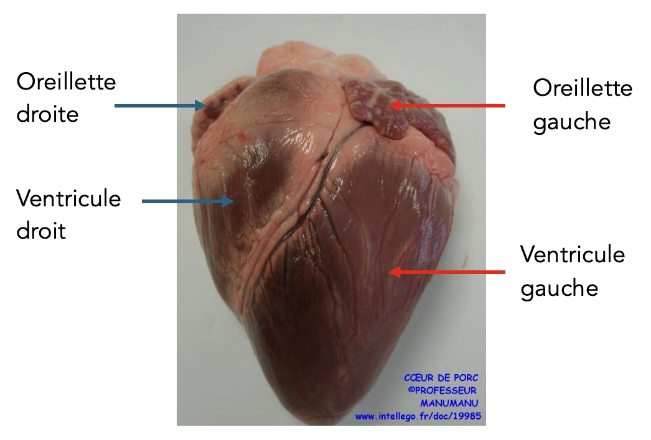
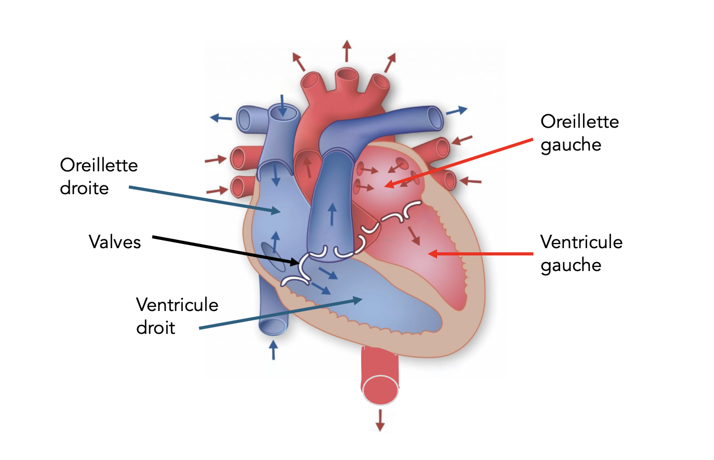
Séance 2 – Approfondissons nos connaissances au sujet de l’oxygénation des organes du corps, dont les muscles.
Le système circulatoire : la grande circulation
Le cœur est un organe musculaire creux composé de quatre cavités : deux oreillettes
en haut (l’oreillette droite et l’oreillette gauche) et deux ventricules en bas (le ventricule
droit et le ventricule gauche).
Voici la photo d’un cœur de porc qui a une organisation générale très proche du corps humain.
Les cavités du cœur gauche sont séparées de celles du cœur droit par des cloisons,
elles ne communiquent pas entre elles. Les cavités d’un même côté du cœur communiquent
entre elles par des valves qui assurent la circulation du sang dans un seul sens.
Une valve est comme une petite porte entre les oreillettes et les ventricules.
Elles s’ouvrent pour laisser passer le sang sous l’impulsion des contractions des oreillettes
et se referment juste après pour l’empêcher de repartir en arrière.
Grâce aux valves, le sang circule toujours dans le sens oreillette – ventricule.
Organisation interne du cœur

Slide 7
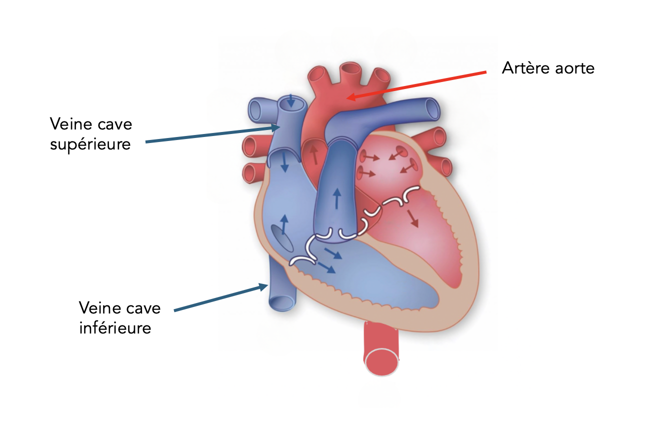
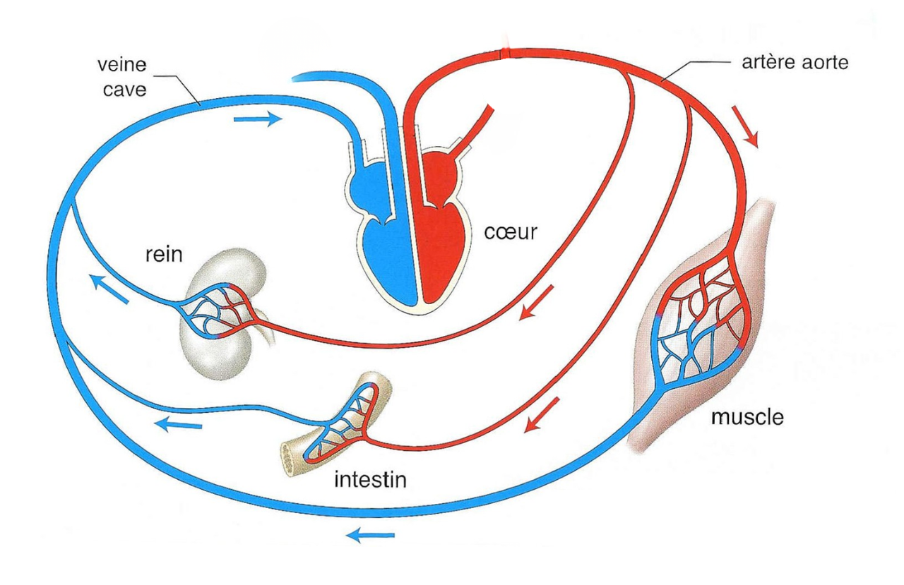
Grâce à ses contractions régulières, le cœur agit comme une pompe qui propulse
le sang dans tout l’organisme. La contraction des oreillettes envoie le sang dans les
ventricules, immédiatement suivie de la contraction des ventricules qui envoie le sang
dans les artères qui quittent le cœur.
La grande circulation : du cœur vers tout le corps
La grande circulation, ou circulation générale, commence dans le ventricule gauche.
Le sang riche en dioxygène est envoyé dans la plus grosse artère du corps : l’aorte grâce à la contraction du ventricule gauche.
Il se répartit ensuite dans toutes les artères qui quittent l’aorte, puis dans des vaisseaux de plus en plus fins jusqu’aux capillaires présents dans tous les organes et tous les tissus.
Toutes les parties du corps doivent être irriguées, car elles ont besoin de dioxygène pour fonctionner correctement.
Dans les capillaires, le sang donne son dioxygène aux cellules des organes et récupère leur dioxyde de carbone et l’eau.
Le sang appauvri en dioxygène revient vers le cœur par les veines qui se regroupent pour former les veines caves inférieure et supérieure, jusqu’à l’oreillette droite.

Slide 8
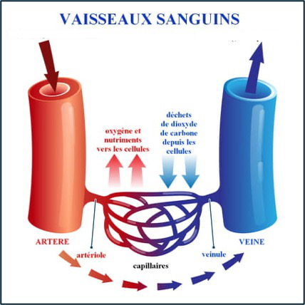
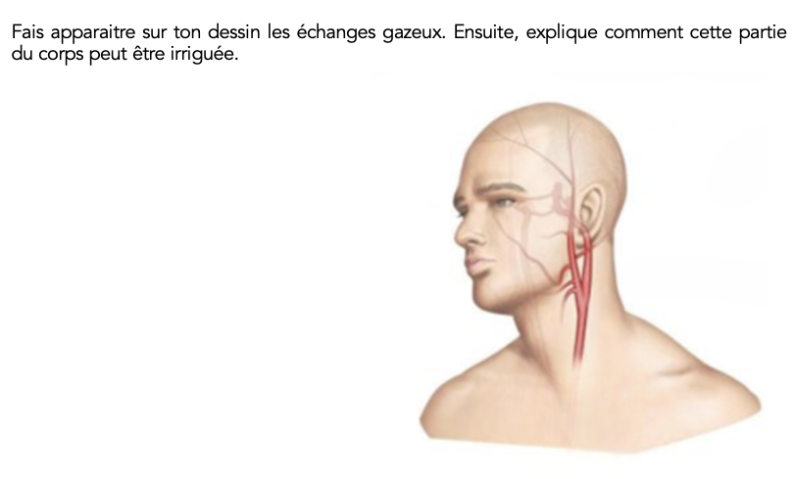
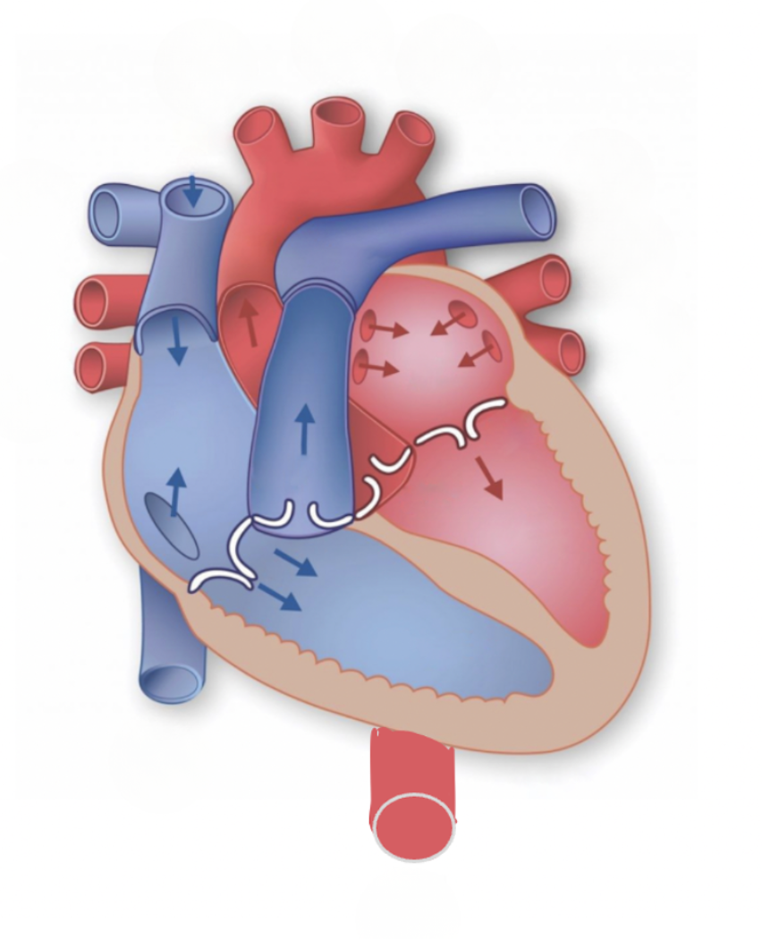
Dans notre corps, les vaisseaux sanguins n’ont pas tous la même taille.
Ils forment un immense réseau.
Les artères sont les vaisseaux les plus larges et les plus épais dont l’aorte qui est le plus gros vaisseau sanguin de tout le corps. Elles doivent résister à la forte pression du sang envoyé par le cœur. Elles transportent beaucoup de sang en même temps.
Les veines sont un peu moins épaisses que les artères, mais elles restent assez larges. Elles ramènent le sang vers le cœur. La veine cave est la plus grosse veine du corps.
Les capillaires sont les plus petits
vaisseaux du corps.
Ils sont si fins qu’on ne peut les voir
qu’au microscope.
Ils permettent au sang de passer
au plus près des cellules des organes.
C’est à ce niveau que s’effectuent les
échanges de dioxygène, de dioxyde
de carbone et d’eau.
Réalise l’exercice suivant.

Slide 9
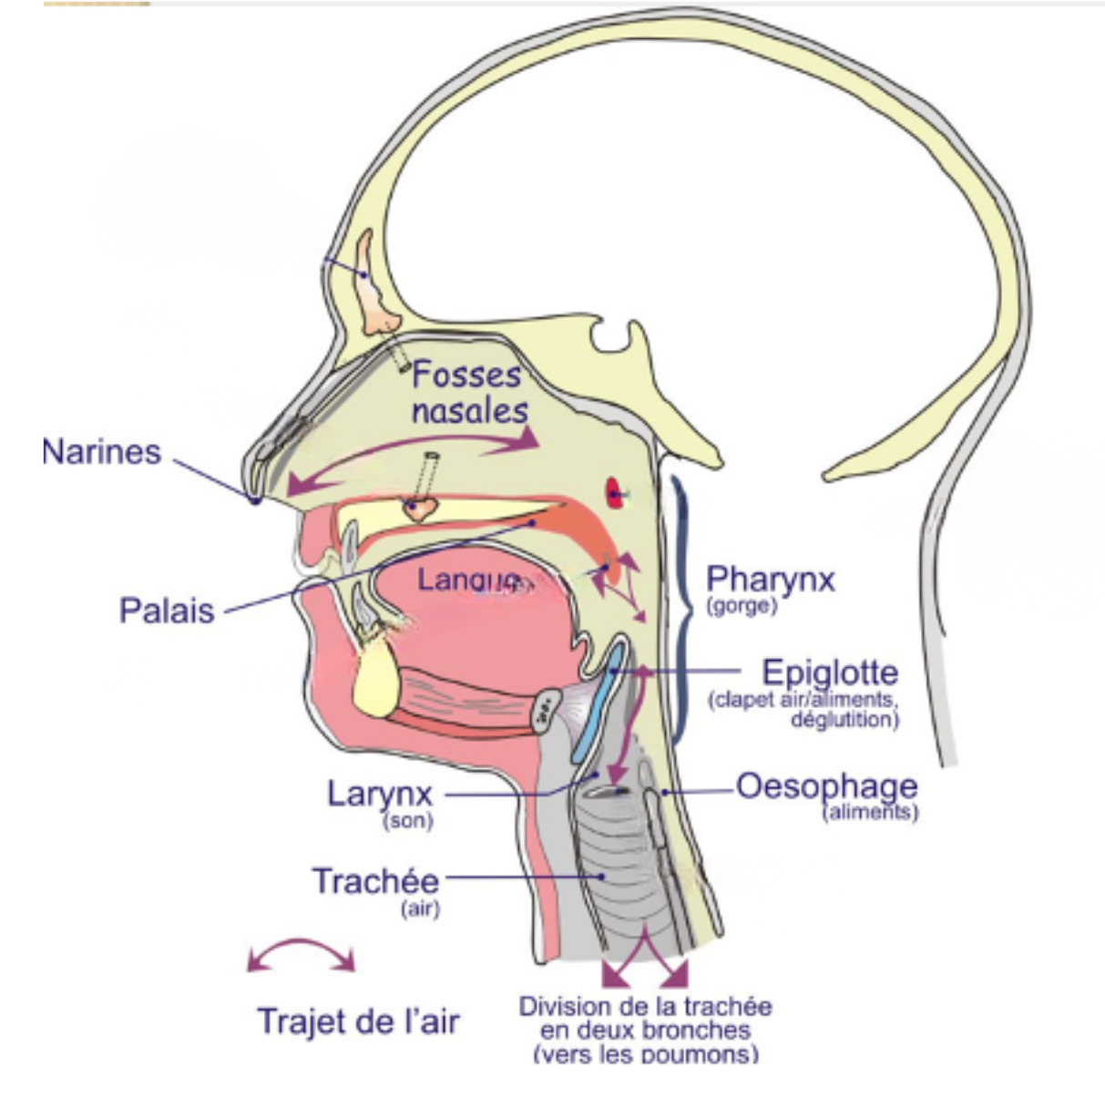
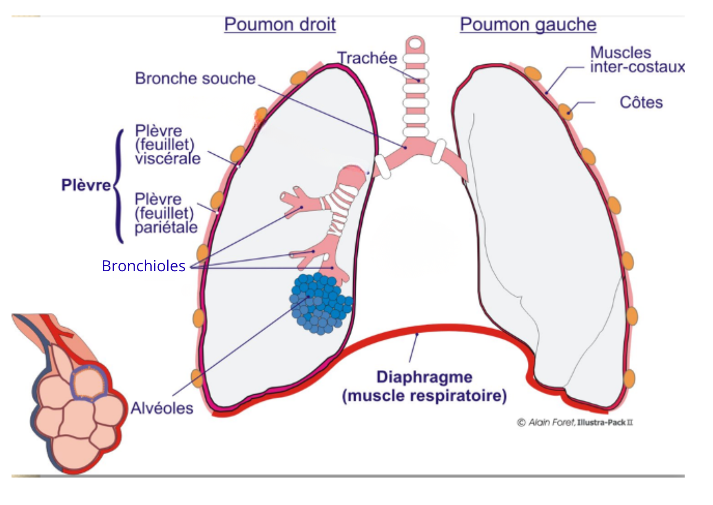
Séance 3 – Nous devenons des spécialistes du système respiratoire et du système digestif ainsi que de leurs liens avec le système circulatoire.
Le système respiratoire : structuration
L’air entre dans notre corps par les narines, qui sont l’entrée principale du système respiratoire. Dans les fosses nasales, l’air est réchauffé, humidifié et filtré. Les poils et le mucus retiennent les poussières, les bactéries et les virus pour éviter qu’ils n’atteignent les poumons. Après cela, l’air passe dans le pharynx, puis arrive au larynx.
Le larynx se trouve au début de la trachée. Il laisse passer l’air vers les poumons et se ferme quand on avale grâce à l’épiglotte, ce qui empêche les aliments de descendre dans la trachée. L’air continue ensuite son trajet dans la trachée, un tube rigide mais flexible qui filtre, humidifie et réchauffe encore l’air.
La trachée se divise en deux bronches, une pour chaque poumon. Les bronches amènent l’air riche en oxygène vers les poumons lors de l’inspiration et évacuent le dioxyde de carbone et l’eau lors de l’expiration. Elles se ramifient en conduits de plus en plus fins, appelés bronchioles, qui mènent jusqu’aux alvéoles pulmonaires.

Slide 10
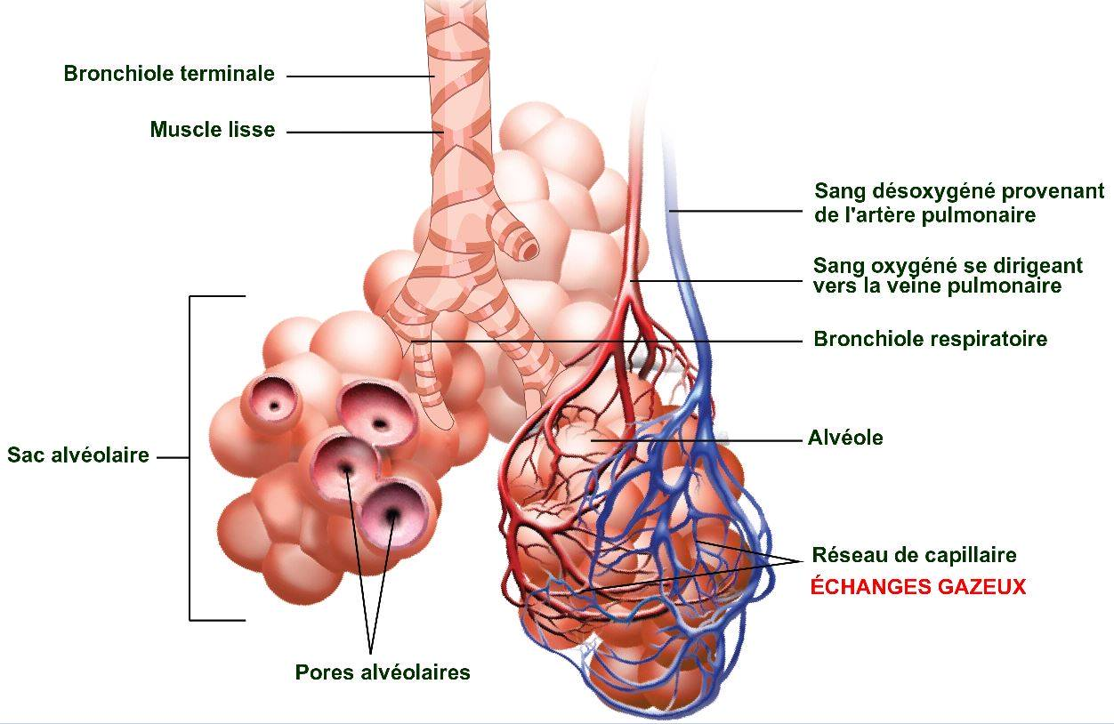
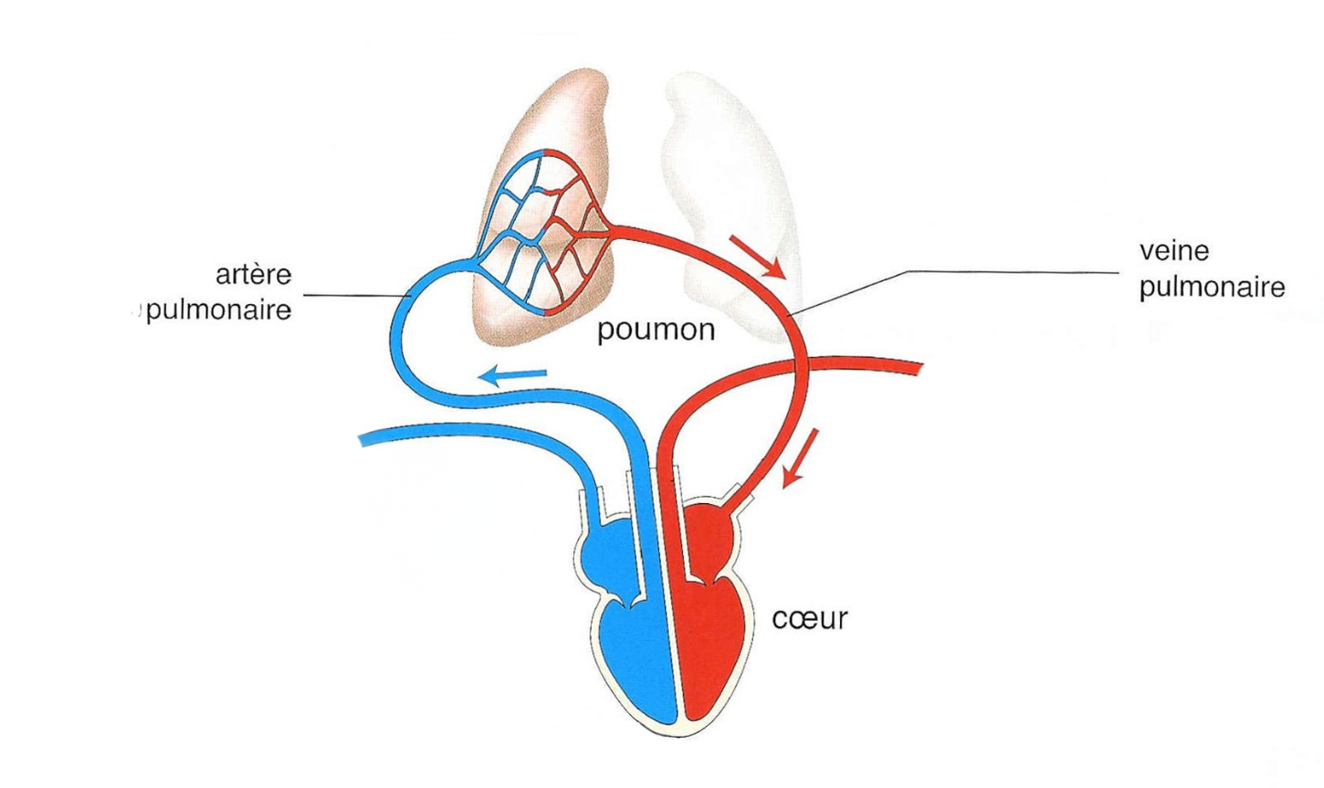
Les alvéoles sont de minuscules sacs regroupés en grappes. Leur paroi très fine est entourée de capillaires sanguins. C’est là que se font les échanges entre l’air et le sang : l’oxygène passe dans le sang, tandis que le dioxyde de carbone et l’eau quittent le sang pour passer dans les alvéoles et être expirés.
Le sang chargé en déchets arrive aux poumons par l’artère pulmonaire, qui vient du ventricule droit du cœur. Une fois enrichi en oxygène, il retourne au cœur par les veines pulmonaires, qui arrivent à l’oreillette gauche. Ce trajet s’appelle la petite circulation.
Le système circulatoire : schéma de la petite circulation.
Du cœur vers les poumons et des poumons vers le cœur.

Slide 11
Schéma du système respiratoire à annoter.
_ _ _ _
_ _ _ _ _ _

Slide 12
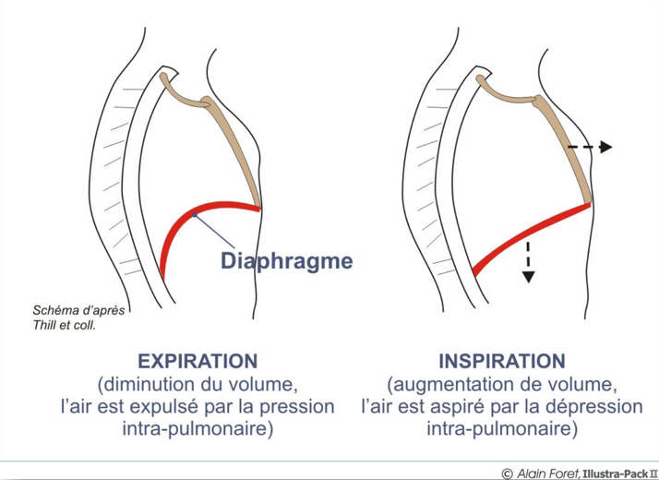
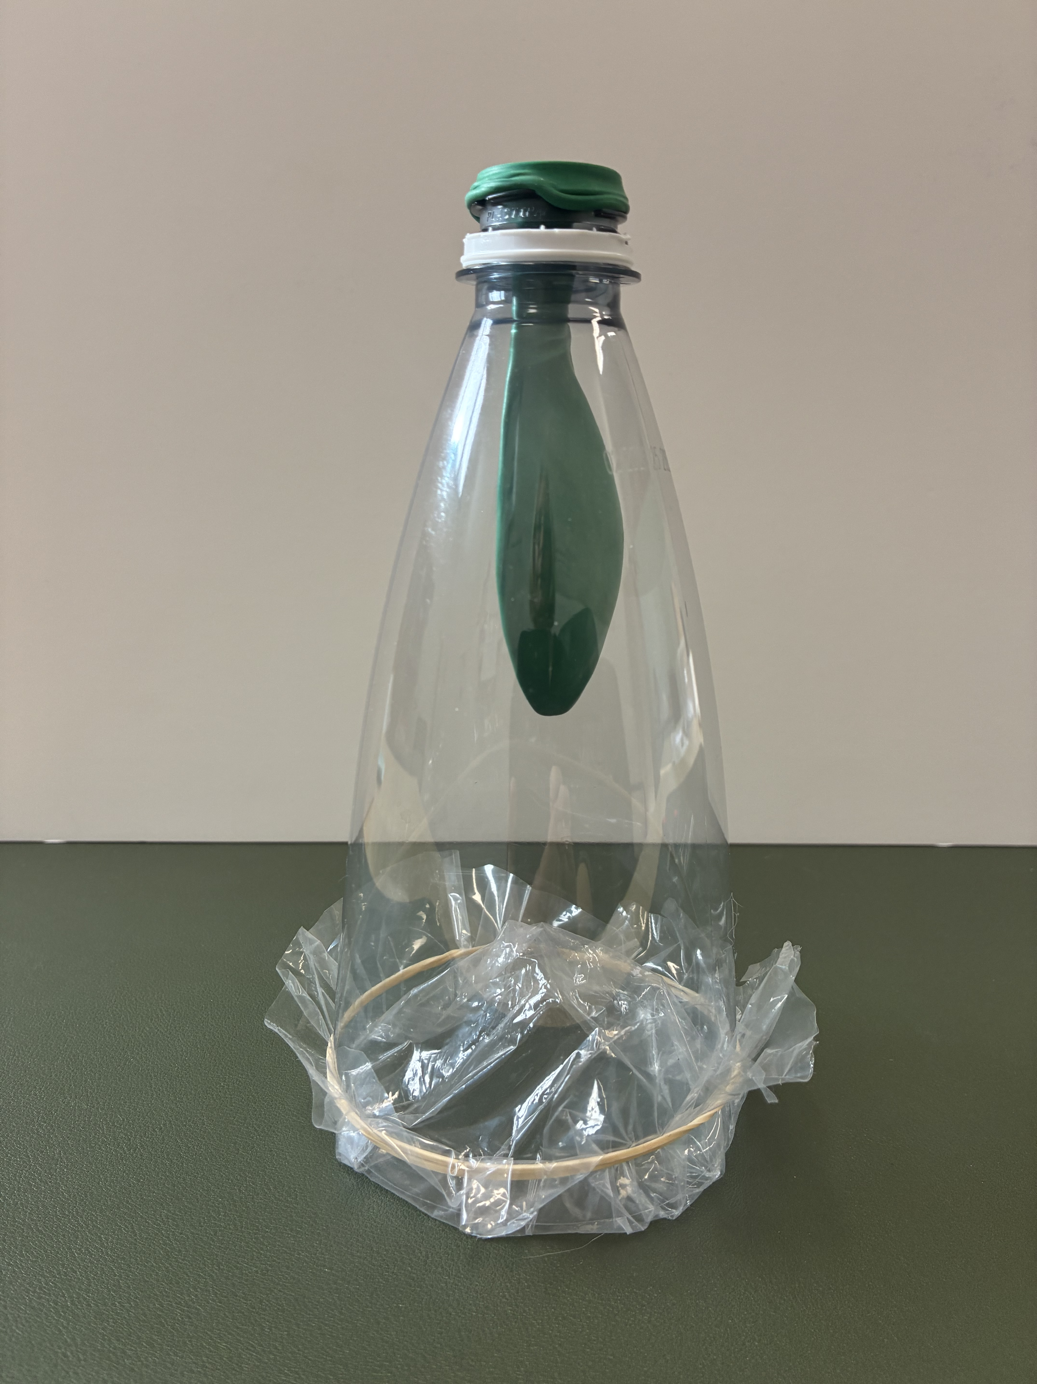
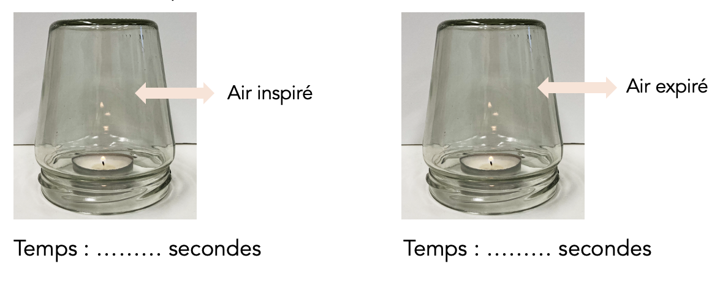
La respiration est rendue possible grâce au diaphragme, un muscle situé sous les poumons. Lorsqu’il se contracte, il s’abaisse et permet à l’air d’entrer: c’est l’inspiration. Lorsqu’il se relâche, il remonte et l’air ressort : c’est l’expiration. La cage thoracique, composée des côtes, du sternum et des muscles intercostaux, protège les poumons et le cœur.
Vue de profil de la cage thoracique et du diaphragme
Notre fréquence respiratoire moyenne au repos est de ………….. cycles (inspiration + expiration)/min.
Comparons la composition de l’air inspiré et de l’air expiré.
Manipulation réalisée devant la classe.
Mesurons le temps d’éclairage de la bougie.
Comment expliquer la différence entre ces deux mesures ?
……………………………………………………………………………………………..
…………………………………………………………………………………………….
……………………………………………………………………………………………..

Slide 13
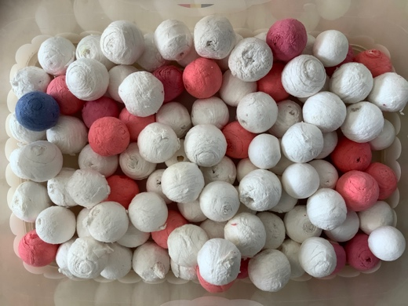
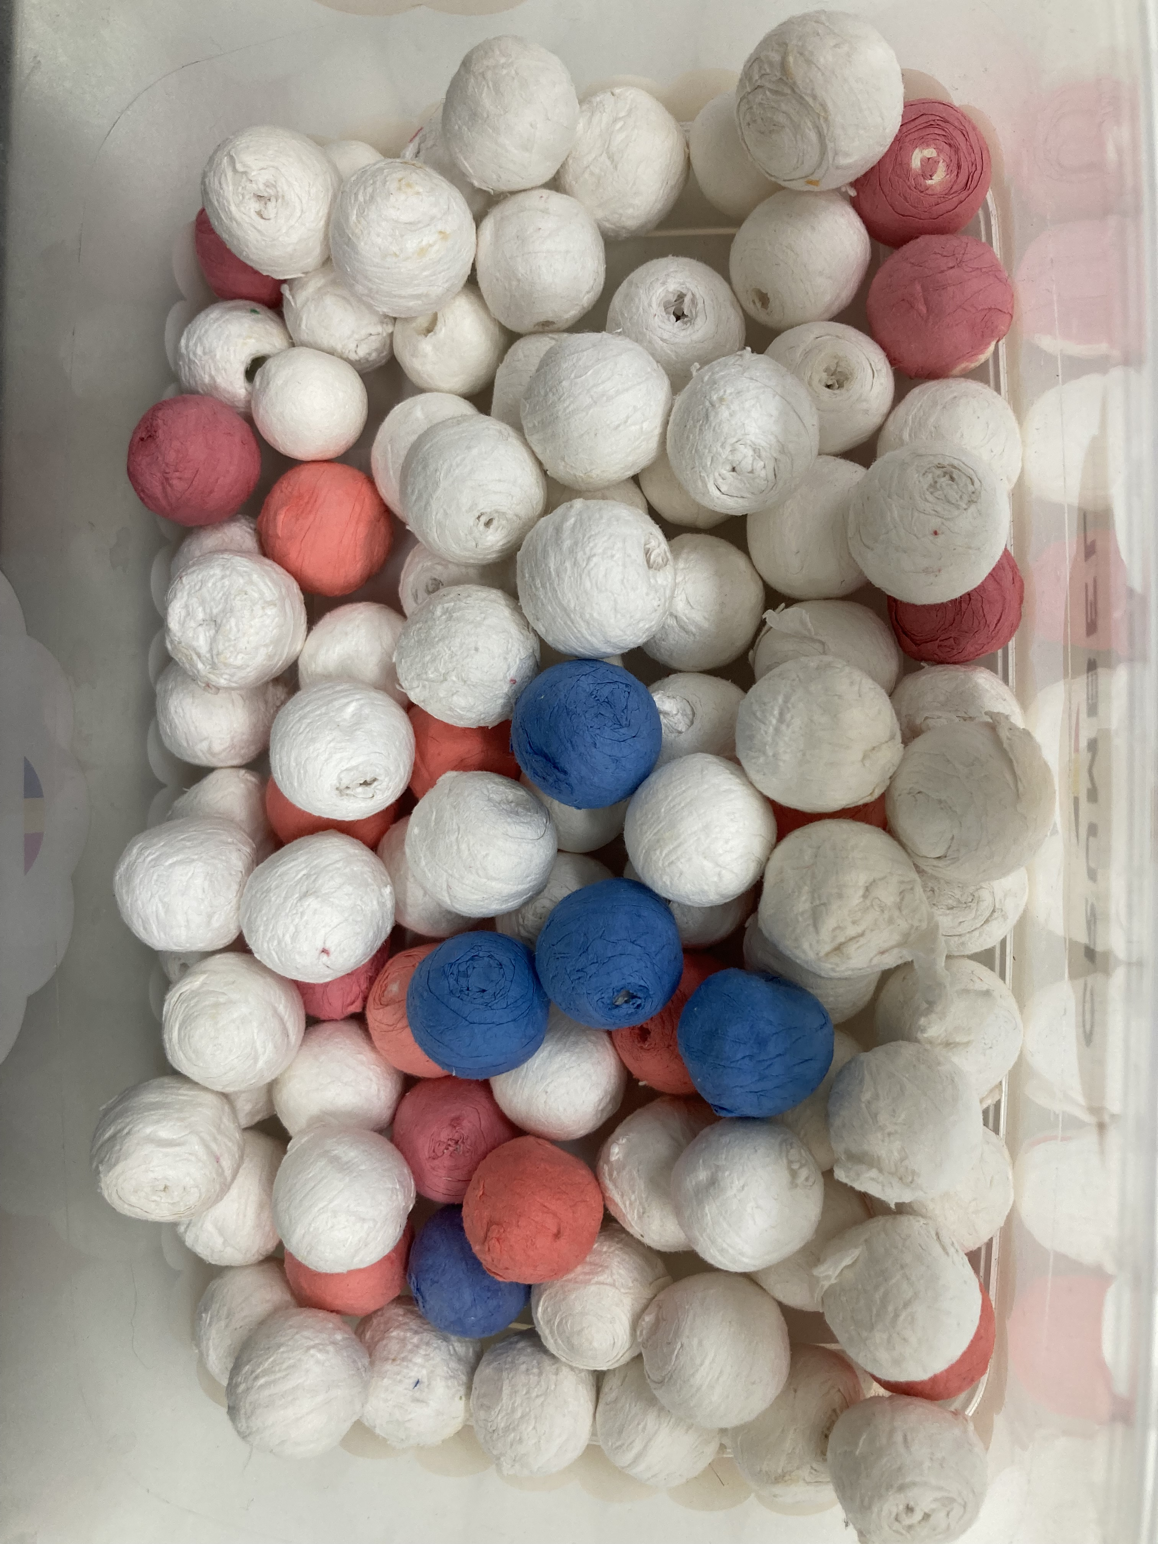
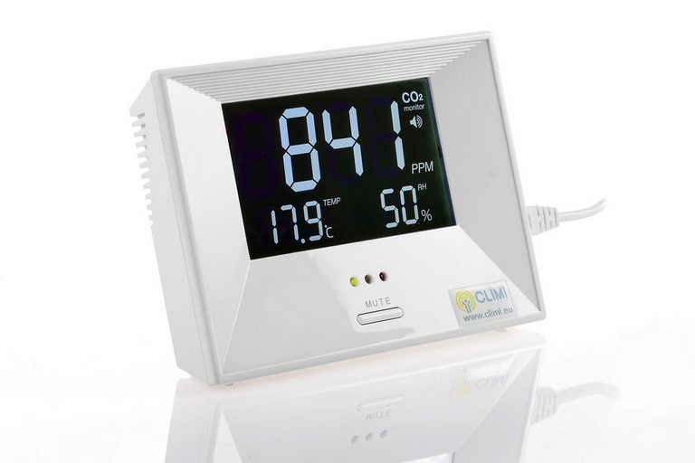
Analysons le tableau qui compare la composition de l’air inspiré et de l’air expiré.
Composition | Air inspiré | Air expiré
Diazote (N₂) | 78% | 78%
Dioxygène (O₂) | 21% | 16%
Dioxyde de carbone (CO₂) | 0,5% | 4,5%
Vapeur d’eau (H₂O) | 0,5% | 1,5%
Air inspiré
Air expiré
Testons que l’air expiré contient davantage de CO₂ et d’eau
à l’aide d’un détecteur de CO₂.
Enfermons le détecteur dans une boite transparente.
À l’aide d’un tuyau flexible, soufflons l’air expiré dans la boite.
Que constate-t-on ?
…………………………………………..
………………………………………….
………………………………………….
………………………………………….
La mesure est exprimée en part par million. Qu’est-ce que cela signifie ?
841 ppm = 841 molécules de CO₂ pour 1 million de molécules présentes dans l’air.
L’air expiré contient une concentration plus importante de CO₂ et d’eau que l’air inspiré.

Slide 14
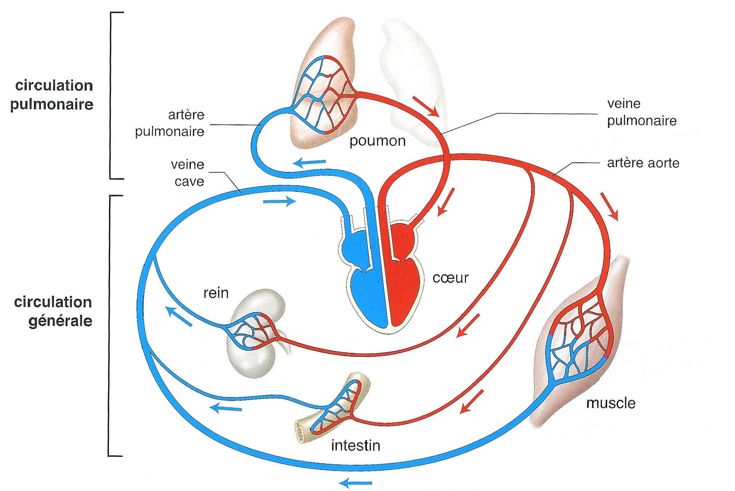
SYNTHÈSE
Le système respiratoire est donc associé au système circulatoire.
C’est grâce au système respiratoire que le sang s’enrichit en dioxygène (O₂) pour être distribué aux organes du corps. C’est aussi grâce à lui que le sang se débarrasse des déchets des organes : le dioxyde de carbone (CO₂) et l’eau (H₂0).
Schéma de la grande et de la petite circulation sanguine¹
Petite circulation
Grande circulation
¹ https://encrypted-tbn0.gstatic.com/images?q=tbn:ANd9GcSFXoHeexXE66-YevONmI78W4SrLbH5UguThB4lyMrPog&s

Slide 15
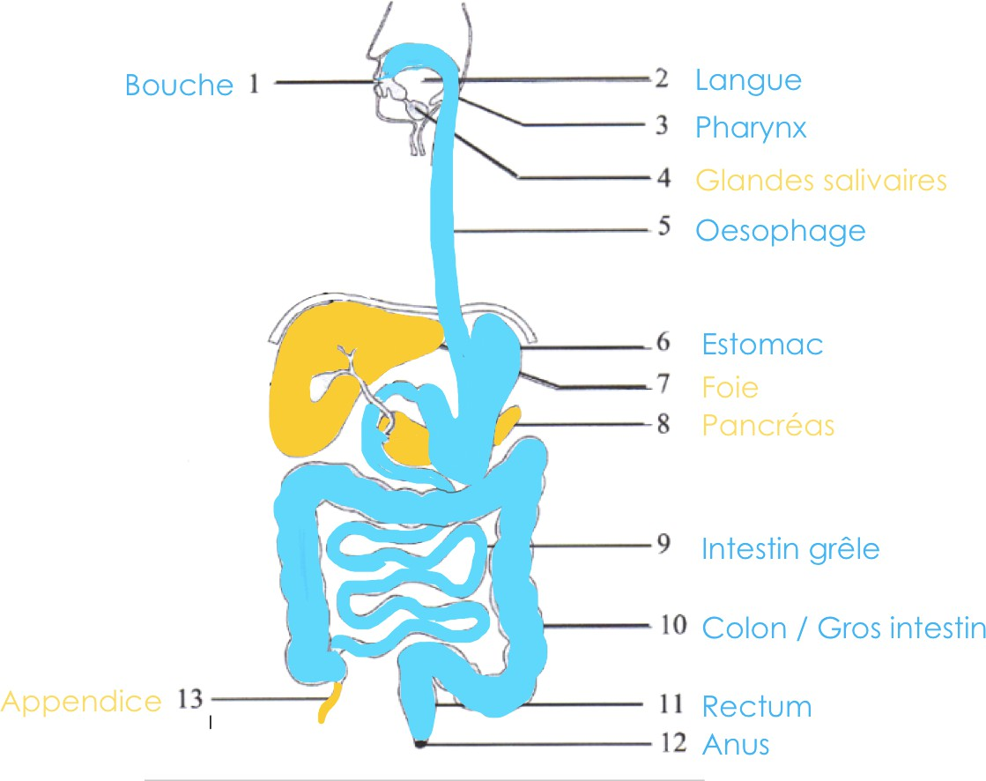
Le système digestif : structuration
Le système digestif permet de transformer les aliments que nous mangeons en nutriments utiles pour notre corps. Tout commence dans la bouche, où les aliments sont broyés par les dents, mélangés à la salive par la langue. La salive, produite par les glandes salivaires, digèrent une partie des sucres lents des aliments. Le mélange formé, appelé bol alimentaire, passe ensuite dans le pharynx, qui le dirige vers l’œsophage. Ce dernier est un tube musculaire qui pousse les aliments jusqu’à l’estomac grâce à des contractions.
L’estomac stocke temporairement le bol alimentaire et le mélange aux sucs gastriques qui commencent la digestion des protéines. Grâce aux contractions de la paroi de l’estomac, le bol alimentaire se transforme en une pâte liquide appelée chyme, qui passe ensuite dans l’intestin grêle. La première partie de celui‑ci, le duodénum, reçoit la bile fabriquée par le foie et le suc pancréatique produit par le pancréas. La bile facilite la digestion des graisses alors que le suc pancréatique décompose les graisses, les sucres et les protéines. Le chyme est ainsi décomposé en nutriments que le corps pourra ensuite absorber au niveau de l’intestin grêle. Celui-ci est long de plusieurs mètres, il termine la digestion des graisses, des protéines et des sucres. Les nutriments issus de la digestion du chyme passent dans les capillaires sanguins des villosités intestinales qui sont de petits replis contenant ces capillaires. Ceux-ci se réunissent en une veine qui se capillarise dans le foie.
Le gros intestin récupère l’eau et des restes du chyme non digérés. Les fibres alimentaires, que le corps ne peut pas digérer, aident à former les selles. Celles‑ci avancent dans le côlon tandis qu’une grande partie de l’eau est récupérée par les capillaires sanguins qui entourent le gros intestin. Le rectum stocke temporairement les selles avant leur évacuation par l’anus, contrôlé par des muscles.
14

Slide 16
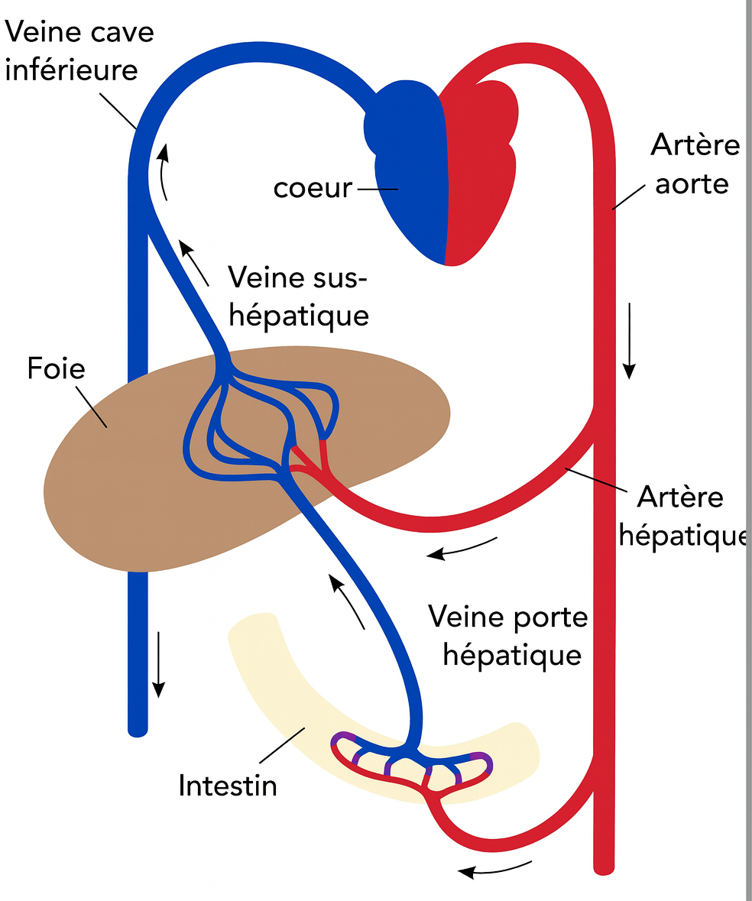
SYNTHÈSE
Le système digestif est associé au système circulatoire.
C’est grâce au travail du système digestif que le sang s’enrichit en nutriments. Ceux-ci seront distribués aux organes du corps.
Certains organes comme le foie et les muscles mettent en réserve le glucose (sucre).
Schématisation du lien entre le système digestif et le système circulatoire¹
¹https://sante-enfants-environnement.com/le-foie-usine-de-detoxification/

Slide 17
Séance 4 – Nous répondons à notre question de départ.
Pourquoi les fréquences cardiaques et respiratoires augmentent-elles lors d’un exercice physique ?
Les organes et les tissus du corps, même si nous ne mettons pas notre corps en mouvements, ont besoin de nutriments et de dioxygène pour fabriquer de l’énergie nécessaire à leur fonctionnement.
Ce processus de transformation s’appelle une combustion, il donne naissance à des produits, appelés déchets, le dioxyde de carbone et l’eau. Ceux-ci sont rejetés à l’extérieur lors du phénomène d’expiration.
Faisons à nouveau l’exercice de 30 squats bras tendus.
Que ressent-on ? …………………………………………………………………………………
Comment expliquer ce ressenti ?
………………………………………………………………………………………………………
………………………………………………………………………………………………………. ………………………………………………………………………………………………………
……………………………………………………………………………………………………….
………………………………………………………………………………………………………
……………………………………………………………………………………………………….
………………………………………………………………………………………………………
……………………………………………………………………………………………………….
………………………………………………………………………………………………………
……………………………………………………………………………………………………….
………………………………………………………………………………………………………
……………………………………………………………………………………………………….
………………………………………………………………………………………………………
……………………………………………………………………………………………………….
………………………………………………………………………………………………………
……………………………………………………………………………………………………….
………………………………………………………………………………………………………
……………………………………………………………………………………………………….

Slide 18
Réalise un schéma qui montre que le système circulatoire est relié au système respiratoire et au système digestif.

